Slide 1
Использование дидактического материала учебника для формирования мотивации к чтению
И.Н.Добротина, научный сотрудник Центра филологического образования ФГБНУ «Институт стратегии развития образования РАО»

Slide 2
Каким должен быть учебник, чтобы стать частью современной образовательной среды и обеспечить развитие личности ученика?
Как должны (если должны) измениться структура и содержание учебника?
Как использовать дидактический материал учебника для формирования и поддержания мотивации к чтению в основной общеобразовательной школе?

Slide 3
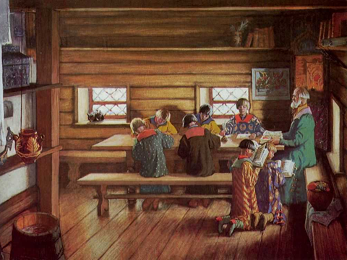

Slide 4
Нет у меня времени пилу точить!
Мне пилить надо!

Slide 5
Идеальный учебник
9 класс
1) Качество изложения материала – 75%
2) Наличие дополни-
тельного материала – 37%
3) Наличие словаря терминов – 29%
11 класс
1) Максимально полное изложение материала курса – 80%
2) Наличие иллюстраций, схем, графики – 56%
3) Качество изложения материала – 56%

Slide 6
Формирование мотивации при работе с текстом учебника требует учёта
1) изменений в самом процессе чтения и условиях его осуществления, например, чтение с экрана;
2) свойств и условий существования текстов, с которыми имеют дело дети и подростки (электронные носители с возможностями нелинейного представления текста, система гиперссылок);
3) актуальности содержания для решения учеником любого вида задач – от учебных до практических, жизненных.

Slide 7
Тексты, составляющие основу современных учебников русского языка (например, УМК Л.М. Рыбченковой, О.М. Александровой для 5-9 классов), отобраны таким образом, что являются
1) объектом языкового и речеведческого анализа;
2) определённым образцом или мотивом для создания собственного речевого произведения (устного или письменного) с учётом всех социальных и прагматических факторов (особенностей ситуации и сферы общения, культурно-исторических фоновых знаний);
3) одним из средств создания ситуаций, на основе которых происходит реальное речевое общение.

Slide 8
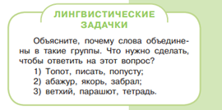

Slide 12
Нет у меня времени пилу точить!
Мне пилить надо!
Пилу точат,
чтобы стала острее, человека учат,
чтобы стал умнее

Slide 13
Публикации по теме:
РАЗВИТИЕ УМЕНИЙ СОЗДАНИЯ ВТОРИЧНЫХ ТЕКСТОВ ПРИ РАБОТЕ НАД ПРОЕКТОМ НА УРОКАХ РУССКОГО ЯЗЫКА // Русский язык в школе. 2012. № 7. С. 9-16.
РАЗВИТИЕ УМЕНИЙ РАБОТАТЬ С ИНФОРМАЦИЕЙ НА УРОКАХ ГУМАНИТАРНОГО ЦИКЛА // Учитель. 2012. № 6. С. 45.
РАБОТА С ОСНОВНЫМИ ТЕКСТОВЫМИ ЕДИНИЦАМИ НА УРОКЕ // Русская словесность. 2008. № 2. С. 55-58.
ДИДАКТИЧЕСКИЙ МАТЕРИАЛ УЧЕБНИКА И РАЗВИТИЕ УНИВЕРСАЛЬНЫХ УЧЕБНЫХ ДЕЙСТВИЙ ШКОЛЬНИКОВ // Русский язык в школе. 2013. № 4. С. 3-8.
ИНФОРМАЦИОННОЕ ПРОСТРАНСТВО СОВРЕМЕННОГО УЧЕБНИКА РУССКОГО ЯЗЫКА // Русский язык в школе. 2013. № 3. С. 12-16.
О МЕТАПРЕДМЕТНЫХ СВЯЗЯХ, ИЛИ КАК РУССКИЙ ЯЗЫК ПОМОГАЕТ ИЗУЧАТЬ ДРУГИЕ ПРЕДМЕТЫ // Русский язык. 2011. № 17. С. 14.
СОЗДАНИЕ УЧЕБНОЙ СИТУАЦИИ НА УРОКАХ РУССКОГО ЯЗЫКА //
Русский язык. 2014. № 11. С. 55.

